Slide 1






Slide 2
É um programa de governo que materializa a Estratégia de Saúde Digital para o Brasil, potencializando a troca de informação de saúde entre todos os pontos da Rede de Atenção em Saúde (pública e privada) , permitindo a continuidade e transição do cuidado.

Slide 3
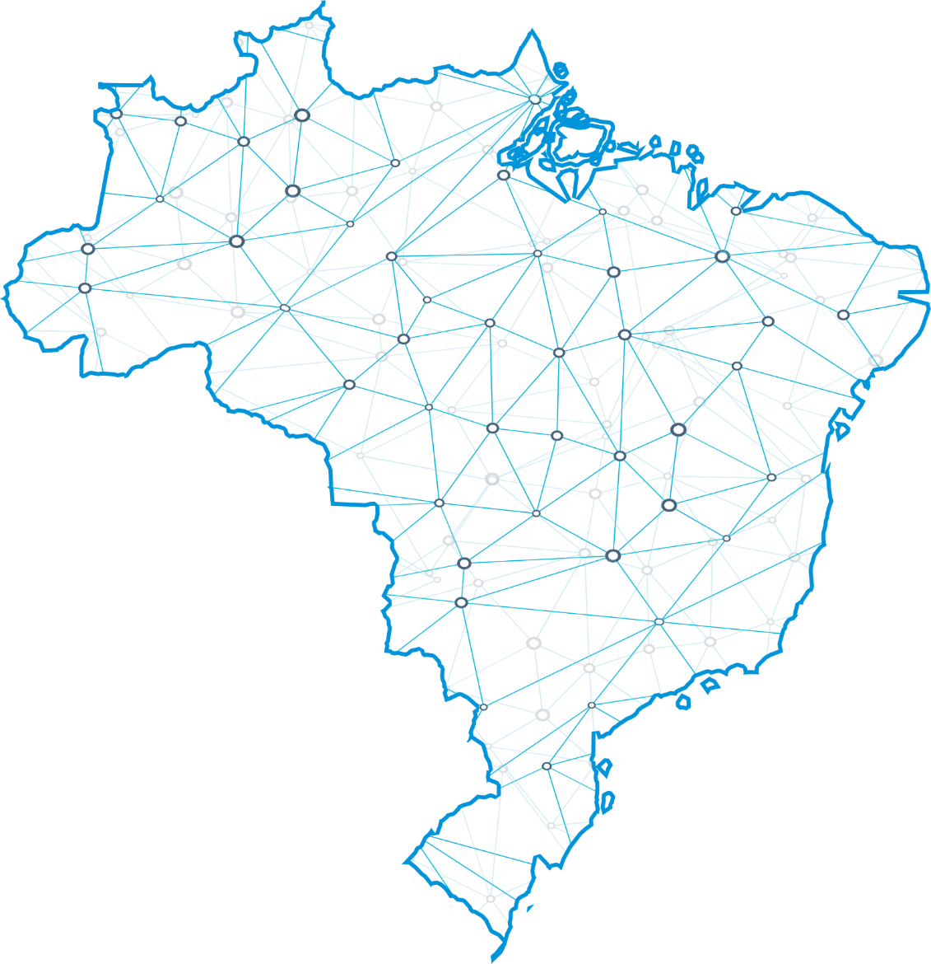




Arquitetura
Tecnológica
Materialização da Disponibilidade da Informação em Saúde

Slide 4






Componentes da Rede Nacional de Dados em Saúde
Conjunto Mínimo de Dados
Resumo de
Atendimento
Sumário
de Alta
Imunização
Medicamentos
dispensados
Exames
realizados

Slide 5












A RNDS é a Rede que conectará os atores e dados em saúde de todo o país, estabelecendo o conceito de Plataforma Nacional de Inovação, Informação e Serviços Digitais de Saúde.
Não é um sistema de informação, mas um mecanismo para conectar qualquer sistema de informação!
Gestão de
Unidades de Saúde
Gestão de
Operadoras
Regulação
da Atenção
Suporte a
Linhas de Cuidado
Serviços de
Informação e Alerta
Comunidades
de Usuários
Profissionais de Saúde
Laboratórios
Saúde
Populacional
Centros de Pesquisa
e Desenvolvimento
Atendimento de
Urgência e
Emergência
Gestores
Farmácias

Slide 6



Internações
Vacinas
Medicamentos
Exames
Doação de Sangue
Agendamento de Consultas
Farmácia
Popular
Informações de Transplante

Slide 7

Vídeo Conecte SUS

Slide 8
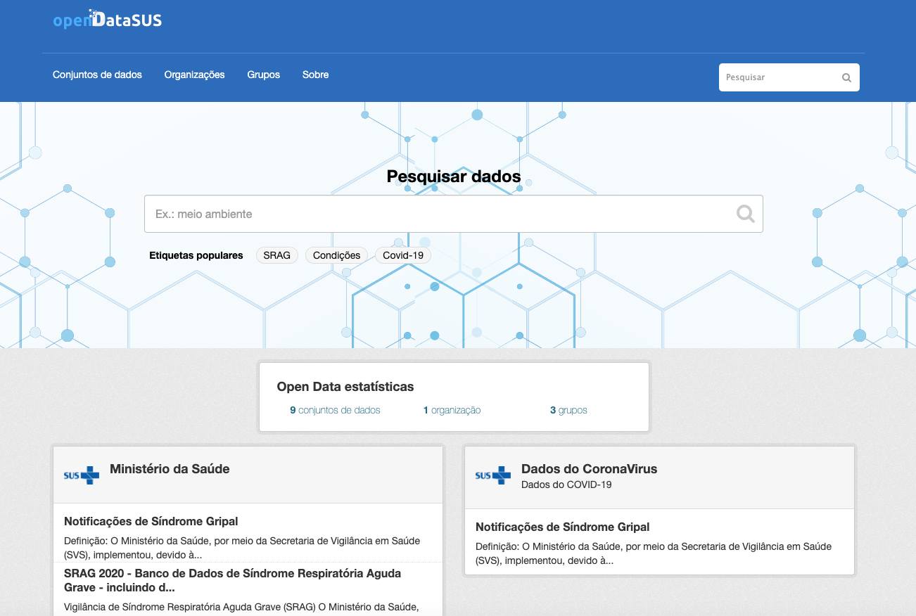
Ampliação da disponibilidade de informações sobre o COVID-19, através do OpenDATASUS

Slide 9
Integração dos Laboratórios Privados com a RNDS ( ~ 2 milhões de exames )
Carga do GAL na RNDS
Disponibilidade de APIs para a recepção de sistemas próprios de notificações dos Estados ( dados laboratoriais e leitos )
Integração dos Exames Laboratoriais com o sistema de notificação (eSusNotifica)
Alguma ações importantes realizadas recentemente para auxiliar no combate ao COVID-19

Slide 10



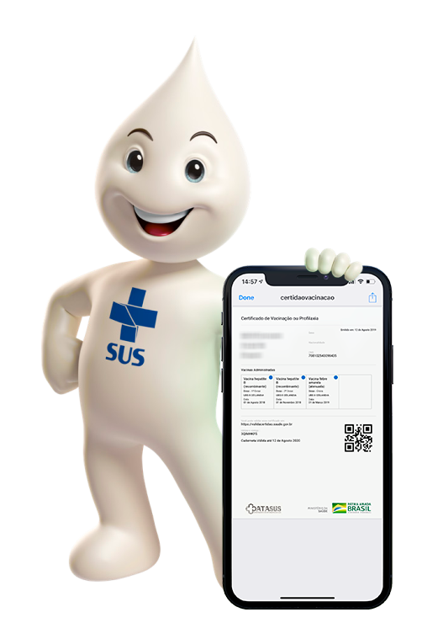

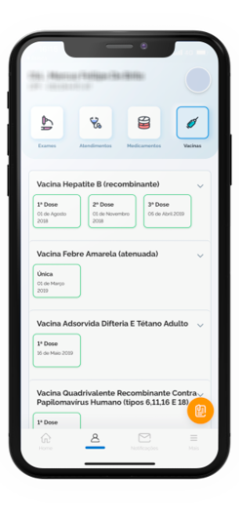
Ações do Conecte SUS para o COVID-19
A estratégia de imunização da COVID-19 será sustentada pelo Programa Conecte SUS. A proposta é que tenhamos o comprovante de vacinação registrado na Carteira Digital de Vacinação, disponível no aplicativo Conecte SUS/Cidadão.

Slide 11

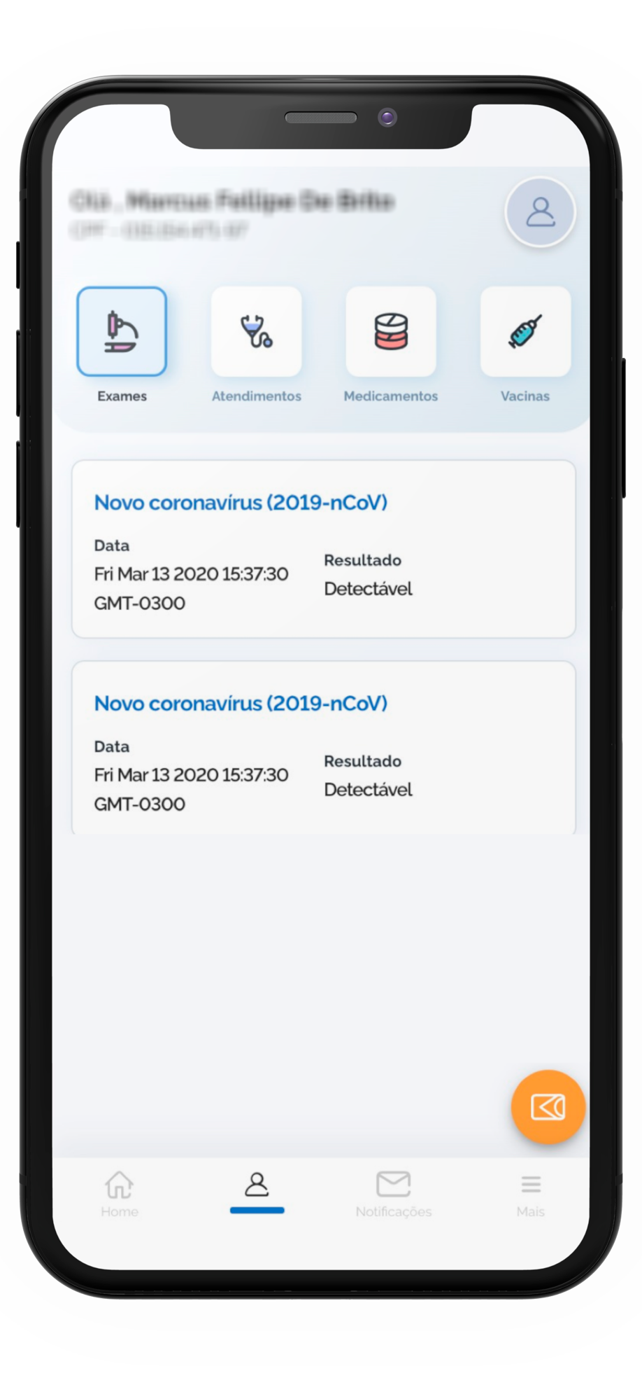
Mais de 3 Milhões de resultados de exames de Covid-19 no app Conecte SUS Cidadão
O programa Conecte SUS já disponibilizou mais de 3 Milhões de Resultados de exames de COVID-19 no app Conecte SUS Cidadão, após a integração da RNDS com os laboratórios clínicos.
O número segue aumentando após a publicação da portaria nº 1.792, publicada no Diário Oficial da União (DOU) no dia 21 de julho de 2020.

Slide 12

Departamento de Informática do SUS DATASUS/SE/MS

